Slide 1
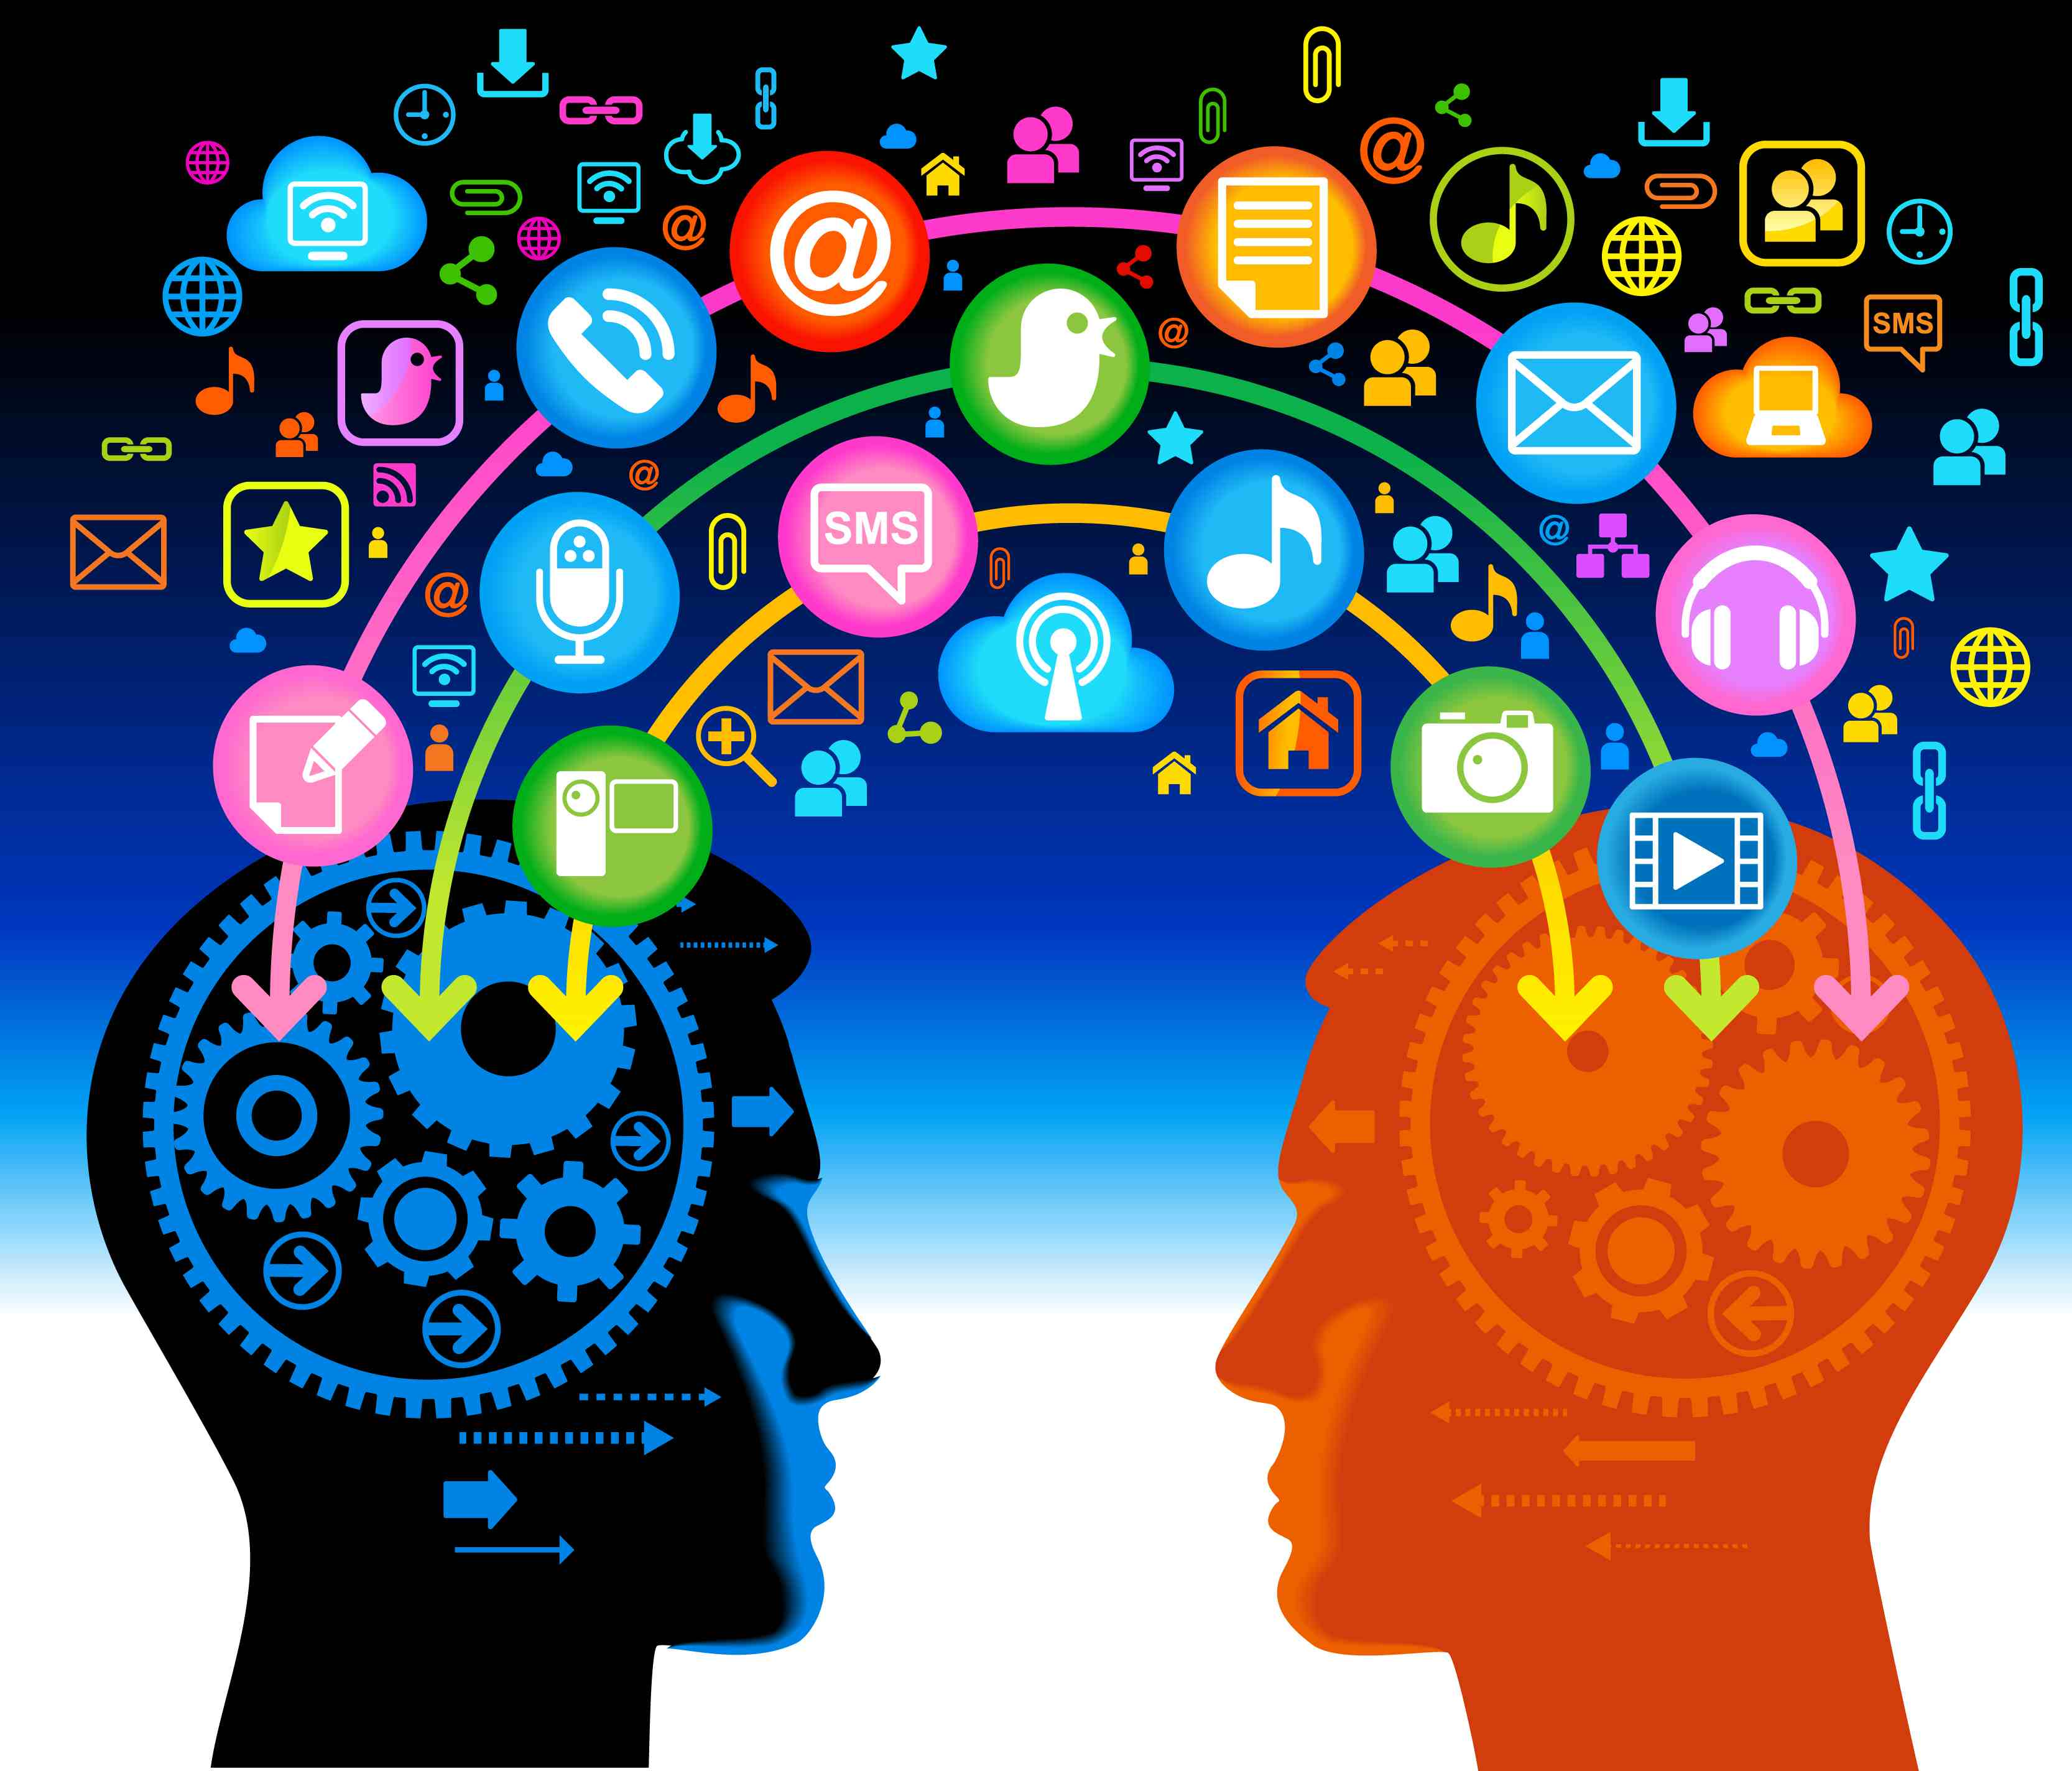
Digitaal Burgerschap
Afronding

Slide 2
Vooruitblik
Doel van de les
Werkvorm
Debat.
Online waarden
Quiz
Doel digitaal burgerschap behaald?
Portfolio
Notes:
Docent kiest 1 of meerder werkvormen die tijdens de les behandeld kunnen worden.

Slide 3
Doel van deze les
Aan het einde van de les ben je in staat een kritische blik op digitaal burgerschap te werpen met:
Een menig kunnen voren
Je mening kunnen onderbouwen
Je kunnen verplaats in een mening van een ander
Je standpunt heroverwegen
Notes:
Of dit doel behaald is wordt door middel van eerder genoemde werkvormen inzichtelijk gemaakt.

Slide 4
Gedeeld op sociale media. Wat vind je hiervan?
Welke gevolgen kan deze video met zich mee brengen?
Klik op afbeelding voor weergave video
Notes:
Bovenstaande beelden zijn gedeeld via sociale media. Stel de studenten de vraag wat ze hiervan vinden? Wat voor gevolgen dit heeft/ kan hebben? En of het ze het ermee eens zijn dat deze werknemers zijn ontslagen?
Sub doel deze dia: Studenten zijn argumenten aan het benoemen om hun mening te onderbouwen.
https://youtu.be/yvJ-9-xEJ8A

Slide 5
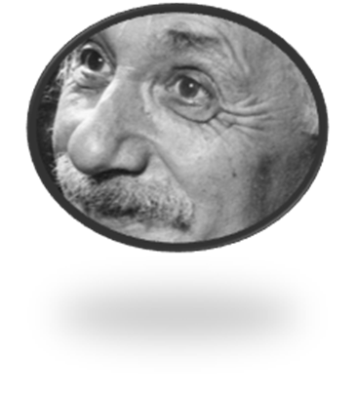
Debat
2 groepen gaan tegen elkaar een debat voeren aan de hand van 4 stellingen over digitaal burgerschap.
1 groep is het eens met de stellingen
1 groep is het oneens met de stellingen
Per stelling 3 argumenten bedenken.
Spelregels van het debat.
Debatleider
Notes:
Spelregels van het debat.
Maak twee teams: team A is het eens met de stelling, team B is het oneens met de stelling. Laat de teams bij elkaar zitten elk aan een kant van de klas.
Bereid met je team het debat voor: zet argumenten op papier die jullie straks kunnen gebruiken.
In het debat is er een debatleider. Hij of zij geeft steeds het woord aan een spreker.
Praat alleen als je het woord hebt gekregen!
Als je aan het woord bent, leg je met een argument uit waarom je het met de stelling eens of oneens bent.
Leg met voorbeelden uit waarom je iets vindt
Durf ook toe te geven
Val nooit iemand persoonlijk aan, maar altijd zijn boodschap
Leg je neer bij de beslissing van de debatleider
In elke ronde komt één stelling aan bod.
Elke ronde duurt maximaal 7 minuten.
De debatleider kiest in elke ronde het winnende team, met de beste argumenten.
Let op: het gaat niet om gelijk krijgen.
Bepaal wie van de studenten (of docent) de rol van debatlijder krijgt.

Slide 6
Stelling 1
Notes:
1. Bepaal welke groep het eens is met de stelling en welke groep het oneens is met de stelling.
2. Bespreek met de studenten de intro van de stelling en de stelling zelf.
3. Per groep worden minimaal 3 argumenten genoteerd.
4. Voer het debat over deze stelling. 1 student per groep voert het debat.
https://www.schooldebatteren.nl/stellingen/?fwp_stellingen_thema=media-privacy

Slide 7
Stelling 2
Notes:
1. Bepaal welke groep het eens is met de stelling en welke groep het oneens is met de stelling.
2. Bespreek met de studenten de intro van de stelling en de stelling zelf.
3. Per groep worden minimaal 3 argumenten genoteerd.
4. Voer het debat over deze stelling. 1 student per groep voert het debat.

Slide 8
Stelling 3
Notes:
1. Bepaal welke groep het eens is met de stelling en welke groep het oneens is met de stelling.
2. Bespreek met de studenten de intro van de stelling en de stelling zelf.
3. Per groep worden minimaal 3 argumenten genoteerd.
4. Voer het debat over deze stelling. 1 student per groep voert het debat.

Slide 9
Stelling 4
Notes:
1. Bepaal welke groep het eens is met de stelling en welke groep het oneens is met de stelling.
2. Bespreek met de studenten de intro van de stelling en de stelling zelf.
3. Per groep worden minimaal 3 argumenten genoteerd.
4. Voer het debat over deze stelling. 1 student per groep voert het debat.

Slide 10
Nabespreking
Welk argument vond je het beste verwoord tijdens 1 van de debatten.
Heeft 1 van de debatten jouw op andere gedachtes gebracht?
Nu met de kritische blik zonder debat: Zou je jezelf ook kunnen verplaatsen in een standpunt van een ander?
Notes:
Bespreek met de studenten de gevoerde debatten aan de hand van bovenstaande vragen.

Slide 11
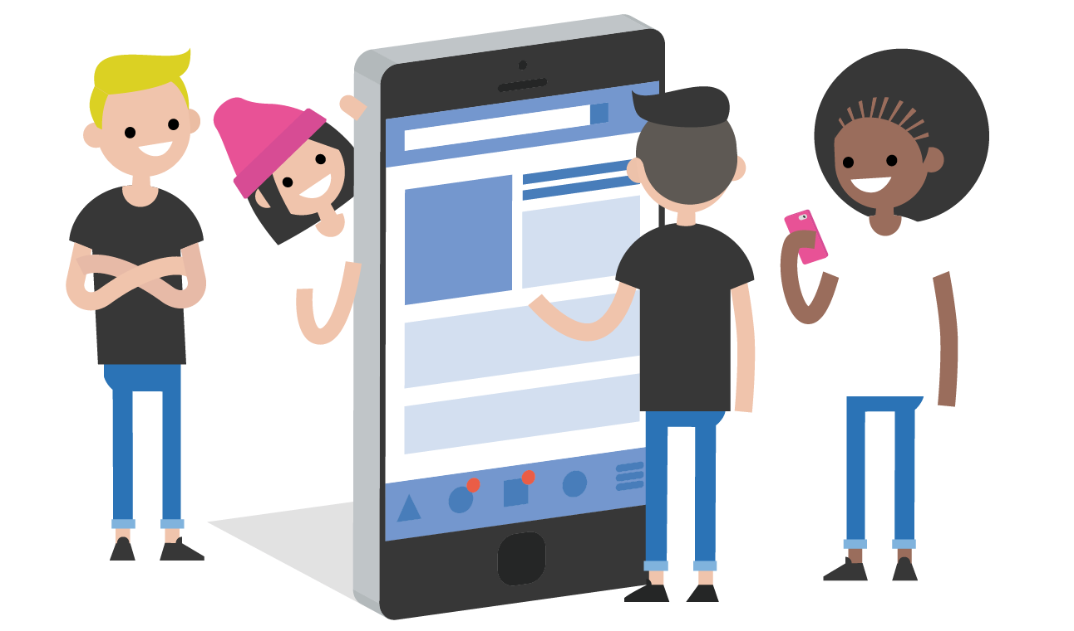
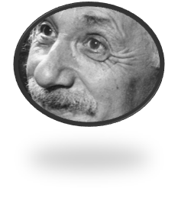
Online waarden
https://waardenzegger.nl/
Notes:
Laat de studenten gaan naar https://waardenzegger.nl/.
Geef uitleg over waarden:
Je moreel kompas bestaat uit waarden. Dit zijn idealen en motieven die jij als persoon belangrijk vindt voor jezelf of voor de samenleving. Soms hebben mensen het ook wel eens over publieke waarden. Dit zijn opvattingen die bijna iedereen wenselijk vindt in de samenleving waar je onderdeel van bent. Denk hierbij bijvoorbeeld aan gelijkheid of vrijheid.
Zoek als docent of met de studenten meerdere dilemma’s uit die besproken gaan worden.
De student benoemd minimaal 3 waarden die de student het belangrijkste vind bij elk dilemma.

Slide 12
Delen van wachtwoorden
Jan (15 jaar) kijkt veel films en series op Netflix, vaak samen met 3 vrienden. Jan heeft een abonnement aangemaakt en gekocht, maar de vrienden delen de kosten.
Zodat zijn vrienden ook thuis kunnen kijken, deelt Jan zijn emailadres en wachtwoord met hen. Jan gebruikt voor bijna al zijn online accounts hetzelfde emailadres en wachtwoord.
Hij beseft dat dit niet erg veilig is, maar hij wil zijn vrienden ook niet teleurstellen door te stoppen met het delen van het Netflix account.
Notes:
Onderstaande vragen kunnen de studenten helpen bij het komen tot de juiste waarden.
- Wat is er positief/negatief aan?
- Wat is bekend/te verwachten?
- Wat zijn directe/indirecte gevolgen?
- Wat zijn de effecten voor verschillende betrokkenen?
- Wat zijn de effecten op verschillende niveaus (individueel, sociaal, maatschappelijk)?
Ga met de studenten in gesprek over de waarden die ze belangrijk vinden.

Slide 13
Digital footprint
Myriam (18 jaar) is influencer en doet alles met haar mobiele telefoon. Ze zet veel op Facebook, Snapchat, Instagram en TikTok en heeft een grote groep followers. Myriam heeft er lang over gedaan om deze groep volgers op te bouwen.
Om de volgers te bedienen zet ze veel van zichzelf op social media: een drankje met vriendinnen, een make-up video of een leuk moment met haar hond.
Op een gegeven moment bekruipt haar het gevoel dat haar hele leven op internet staat. Haar volgers, maar ook Techgiganten als Facebook en Google weten alles van haar. Zij vindt dit niet prettig en wil hier graag iets aan doen. Maar wat?
Notes:
Onderstaande vragen kunnen de studenten helpen bij het komen tot de juiste waarden.
- Wat is er positief/negatief aan?
- Wat is bekend/te verwachten?
- Wat zijn directe/indirecte gevolgen?
- Wat zijn de effecten voor verschillende betrokkenen?
- Wat zijn de effecten op verschillende niveaus (individueel, sociaal, maatschappelijk)?
Ga met de studenten in gesprek over de waarden die ze belangrijk vinden.

Slide 14
Altijd online
Mohammed (15) heeft nu 3 jaar een smartphone. Ook zijn klasgenoten hebben allemaal een smartphone. Mohammed heeft een gemiddelde schermtijd van ongeveer 6 uur per dag. Zijn vrienden hebben een ongeveer dezelfde schermtijd. Daarnaast heeft Mohammed nog een Playstation en gamed hij veel met vrienden.
Al met al brengen Mohammed en zijn vrienden heel wat uren op “schermpjes” door. Mohammed is moe en merkt dat hij zich steeds slechter kan concentreren. Ook slaapt hij steeds minder. De smartphone is een vorm van ontspanning, maar tegelijkertijd ook weer niet.
Om een leuk contact met zijn vrienden te onderhouden volgt hij via de smartphone wat zijn vrienden allemaal doen. Mies komt in een vicieuze cirkel terecht en voelt zich somber.
Notes:
Onderstaande vragen kunnen de studenten helpen bij het komen tot de juiste waarden.
- Wat is er positief/negatief aan?
- Wat is bekend/te verwachten?
- Wat zijn directe/indirecte gevolgen?
- Wat zijn de effecten voor verschillende betrokkenen?
- Wat zijn de effecten op verschillende niveaus (individueel, sociaal, maatschappelijk)?
Ga met de studenten in gesprek over de waarden die ze belangrijk vinden.

Slide 15
Eigen ervaringen
Heb je zelf een online ervaring waar je tegen je eigen waarden of de waarden van iemand anders aanliep?

Slide 16
Digitaal Burgerschap Quiz

Slide 17
Onderwerpen
Online identiteit vs. offline identiteit
Privacy
Algoritmes
AI (Artificial Intelligence)
Fake en Deep fake news
Cybercrime
Digitaal balans.
Notes:
De klas verdelen in groepen van 4 of 5 studenten.
Per groep wordt er 1 onderwerp gekozen waar ze 5 vragen over mogen bedenken.

Slide 18
Vragen bedenken
Bedenk met je groep 5 vragen die aansluiten bij het onderwerp.
“Google is je beste vriend”
Notes:
De vragen voldoen aan de volgende voorwaarden:
Er is 1 antwoord mogelijk.
De vragen sluiten zoveel mogelijk aan bij de stof die in de lessen behandeld is.
Bij moeilijke vragen kan een meerkeuze antwoorden gegeven worden.
Geef de studenten tussen de 15 en 20 minuten tijd om de vragen (met antwoorden) te bedenken en te noteren.

Slide 19
De Quiz
Notes:
Per team komt 1 student naar voren die de 5 vragen voorleest aan de rest van de klas.
Na elke vraag hebben de groepen even de tijd om na te denken over de antwoorden deze te noteren. De antwoorden worden door de groepen genoteerd in een word document.
Elke groep komt aan bod om de 5 bedachten vragen aan de klas te stellen.
Wanneer alle vragen zijn geweest worden de antwoorden gegeven en wordt er gekeken welke groep de meeste antwoorden goed heeft.
Welke groep heeft er gewonnen?

Slide 20
Doel digitaal burgerschap behaald?
Aan het einde van de les ben je in staat een kritische blik op digitaal burgerschap te werpen met:
Een menig kunnen voren
Je mening kunnen onderbouwen
Je kunnen verplaats in een mening van een ander
Je standpunt heroverwegen

Slide 21
Itslearning Portfolio
Zijn alle portfolio opdrachten uitgewerkt en toegevoegd aan je digitaal burgerschap portfolio?
Lever je complete portfolio in via Itslearning.

Slide 22
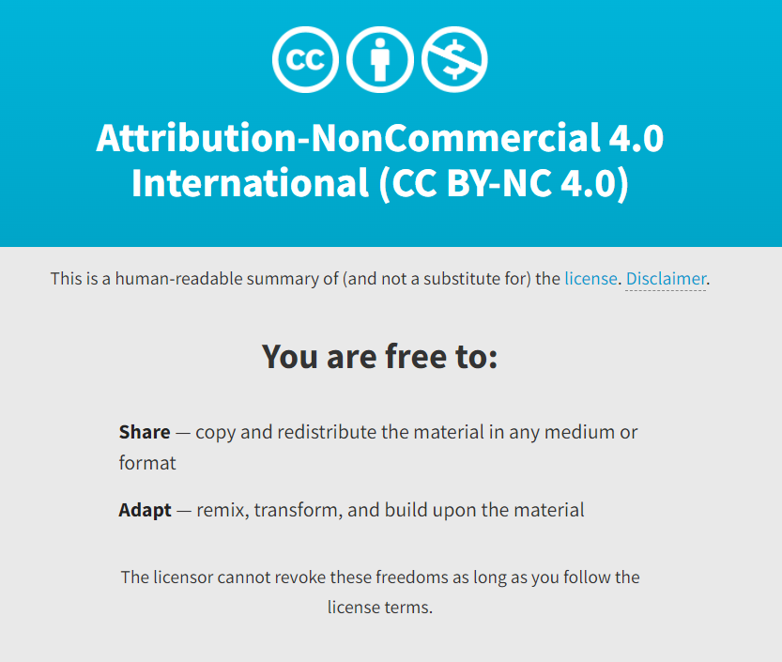
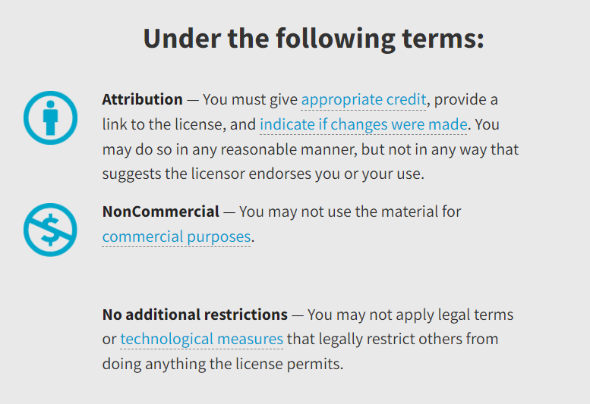
https://creativecommons.org/licenses/by-nc-sa/4.0/legalcode.nl

